Slide 1
אמצעי תשלום
אביב כץ דקל.

Slide 2
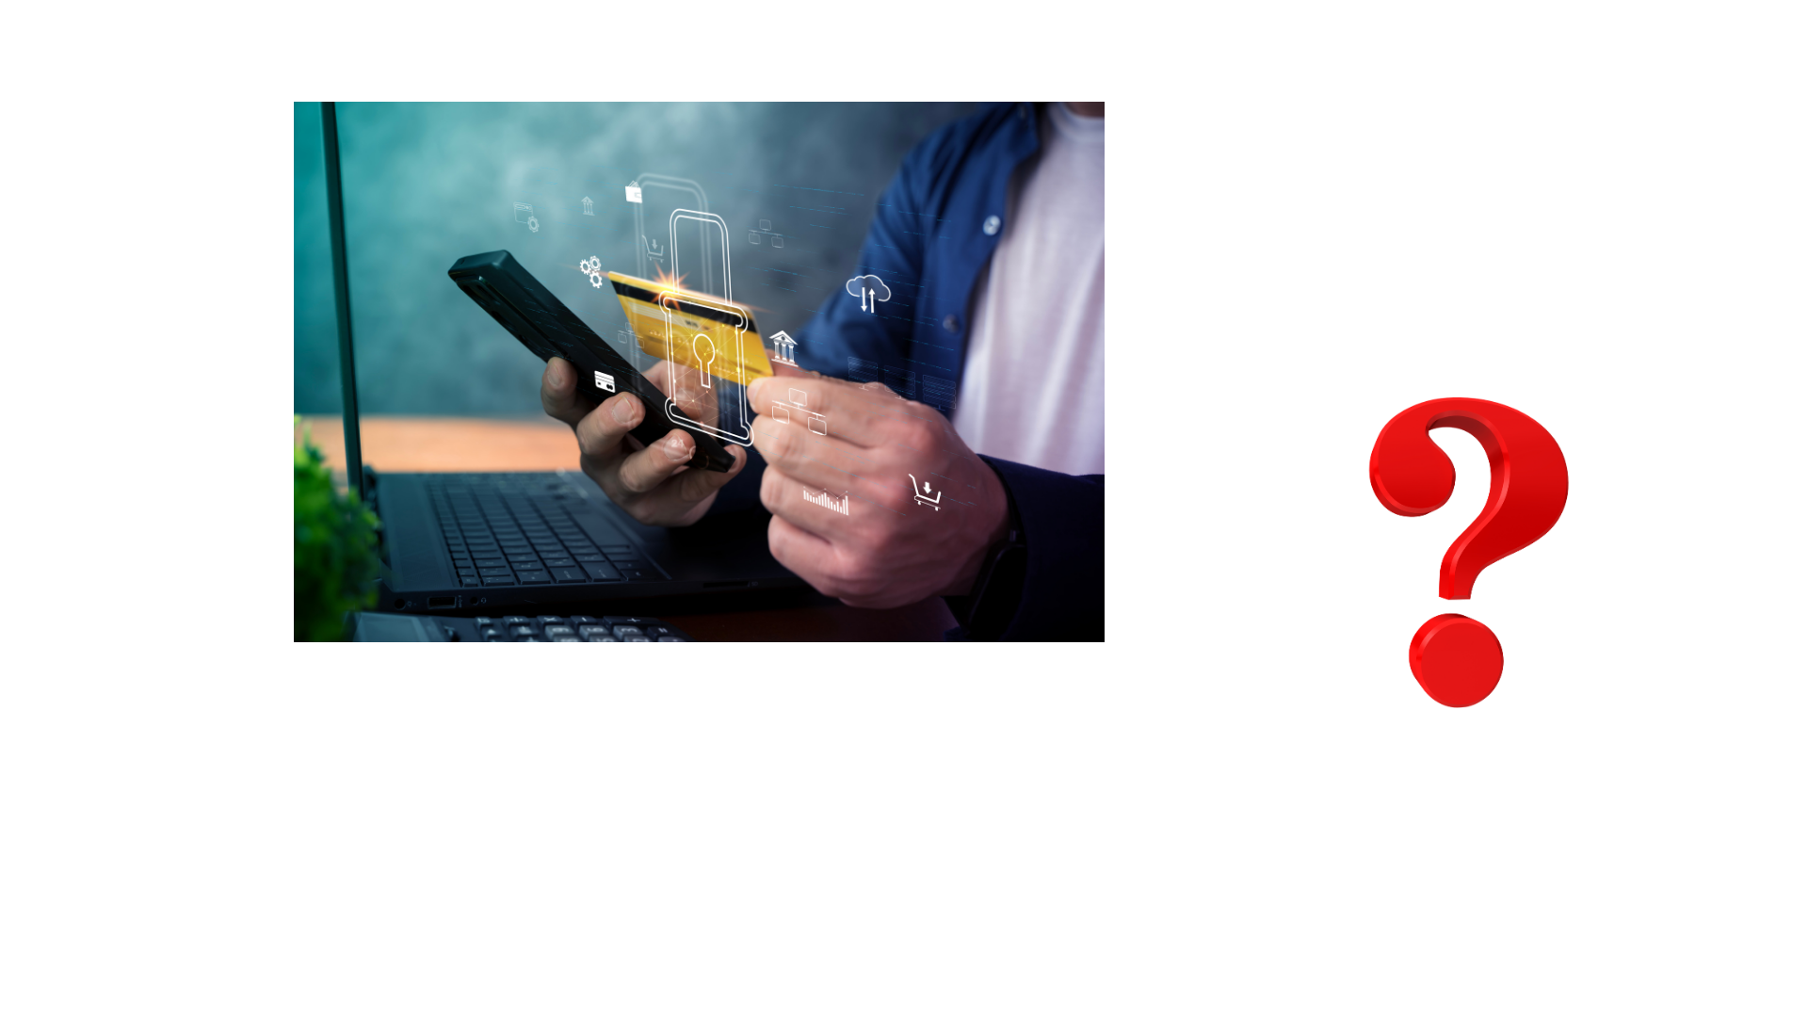
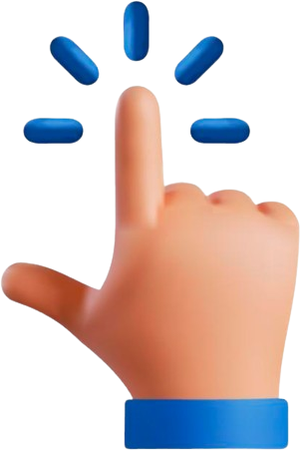
אלו אמצעי תשלום מוזכרים בסרטון?
לחצו כאן
Notes:
התלמידים יזהו אלו אמצעי תשלום מוזכרים בסרטון:
(מזומן, אשראי, צ'ק (המחאה), אמצעי תשלום דיגיטליים- תשלום בסלולר, ביט, פייפל)
אילו אמצעי תשלום נוספים קיימים שאינם מופיעים בסרטון?
(כרטיס נטען/ דירקט, הוראת קבע)

Slide 3
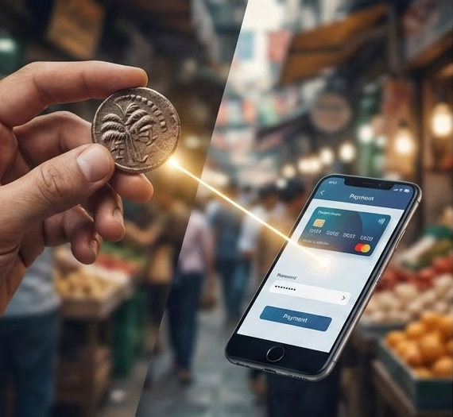
מהו אמצעי תשלום?
כלי פיננסי המאפשר למחזיק בו להעביר כספים או לבצע תשלום עבור שירותים, נכסים והתחייבויות.

Slide 4
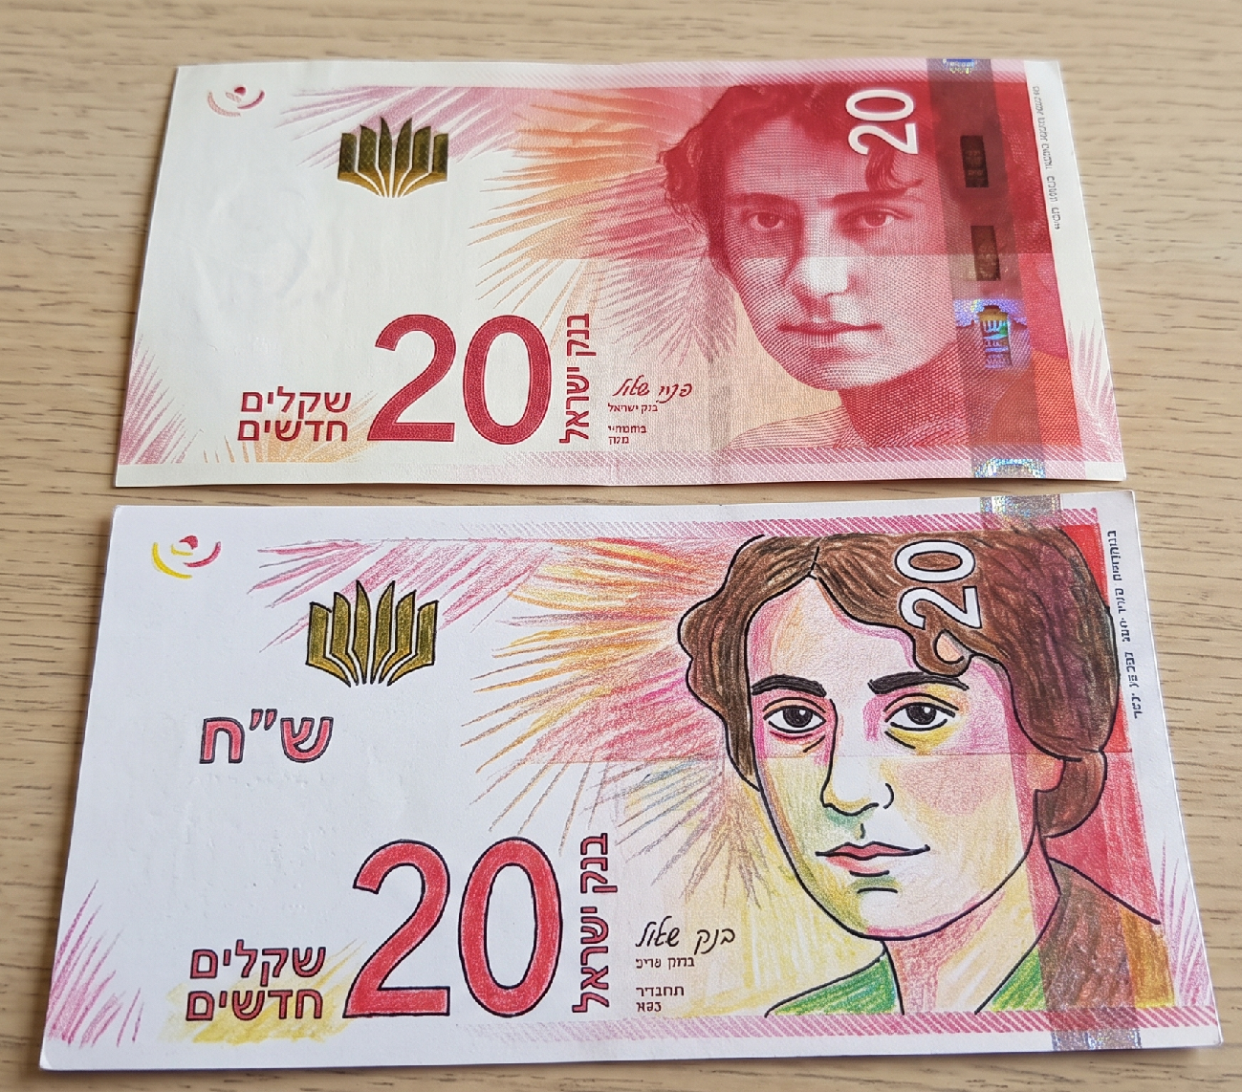
מה תעדיפו?

Slide 5
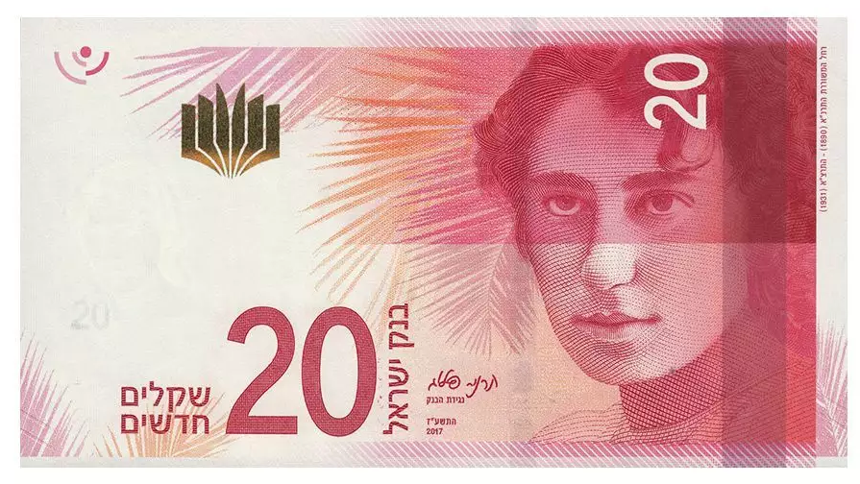
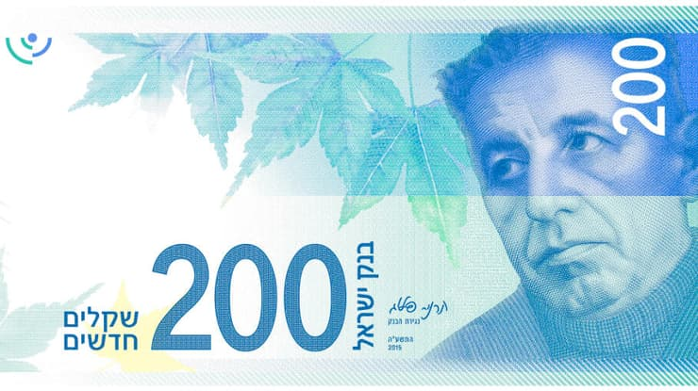
מה תעדיפו עכשיו?

Slide 6
מהו אמצעי תשלום?
כסף אינו חפץ, אלא הסכמה חברתית. הוא עובד רק כי כולנו מאמינים שמישהו אחר יסכים לקבל אותו מאיתנו בתמורה לסחורה. ברגע שהאמון במדינה או במערכת קורס- הכסף הופך לנייר חסר ערך.

Slide 7
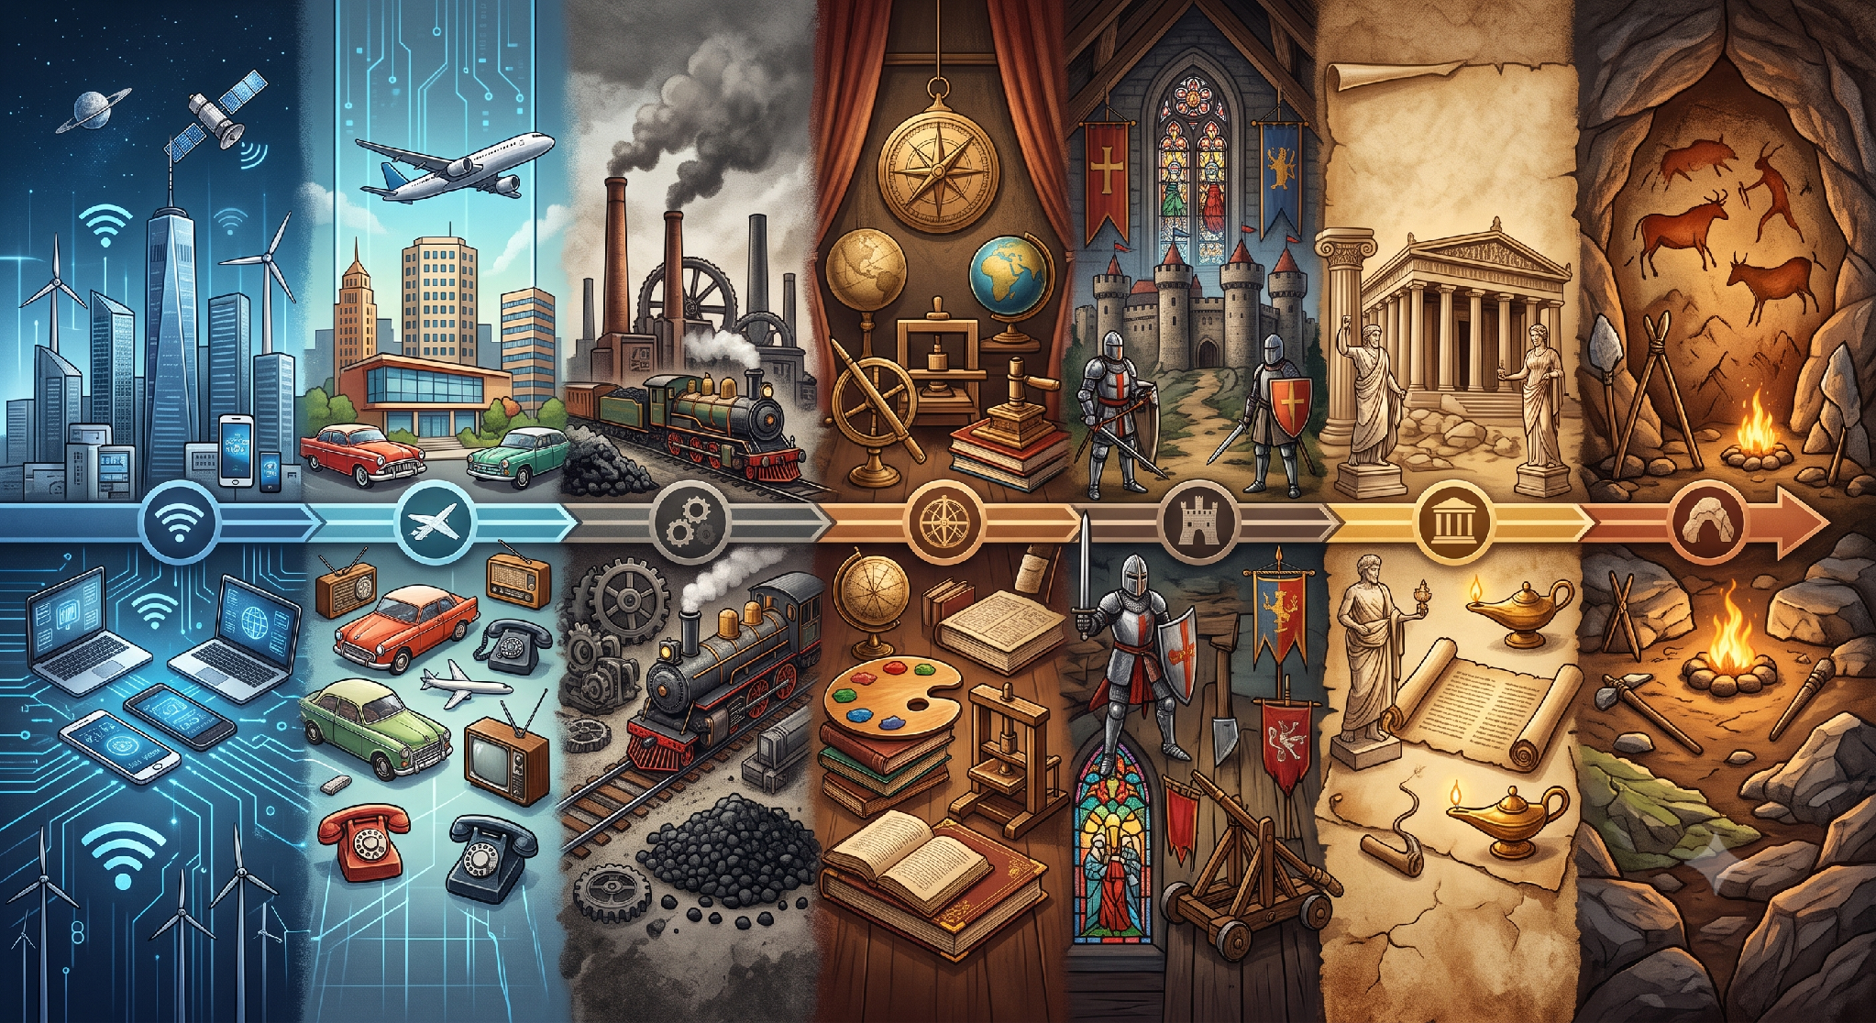
תרגיל ציר הזמן
Notes:
תרגיל: לחלק את הכיתה לקבוצות ולכל קבוצה לתת "ערכת תרגיל" ובה ציר זמן וכרטיסיות עם אמצעי התשלום השונים.
*מצורף בנספח 1
המשימה של התלמידים- לסדר את אמצעי התשלום השונים על גבי ציר הזמן ולהסביר:
מדוע יש צורך בציר זמן?
למה היה צורך בשינוי של אמצעי התשלום?
באיזה אופן השינוי באמצעי התשלום נבע מתוך צורך של בני אדם (מה היה הצורך?).

Slide 8
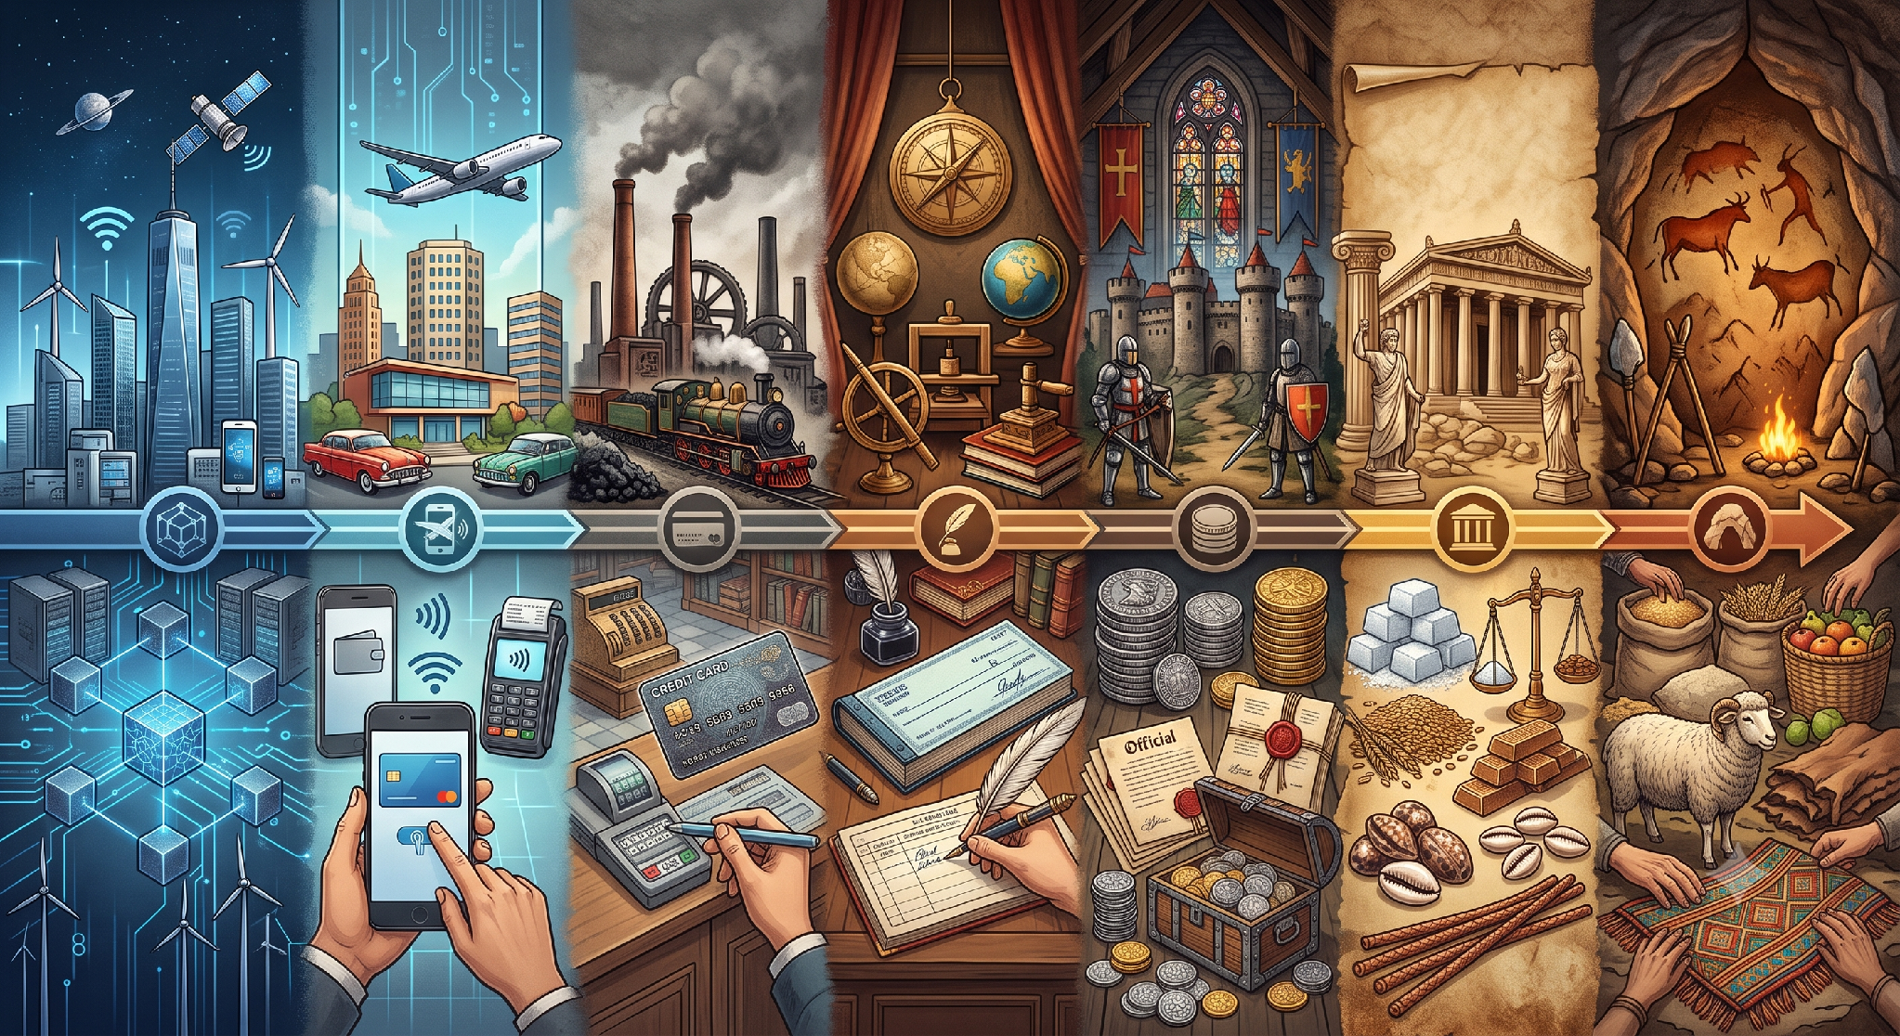
ציר הזמן- תשובות
Notes:
תרגיל: לחלק את הכיתה לקבוצות ולכל קבוצה לתת "ערכת תרגיל" ובה ציר זמן וכרטיסיות עם אמצעי התשלום השונים.
*מצורף בנספח 1
המשימה של התלמידים- לסדר את אמצעי התשלום השונים על גבי ציר הזמן ולהסביר:
מדוע יש צורך בציר זמן?
למה היה צורך בשינוי של אמצעי התשלום?
באיזה אופן השינוי באמצעי התשלום נבע מתוך צורך של בני אדם (מה היה הצורך?).

Slide 9
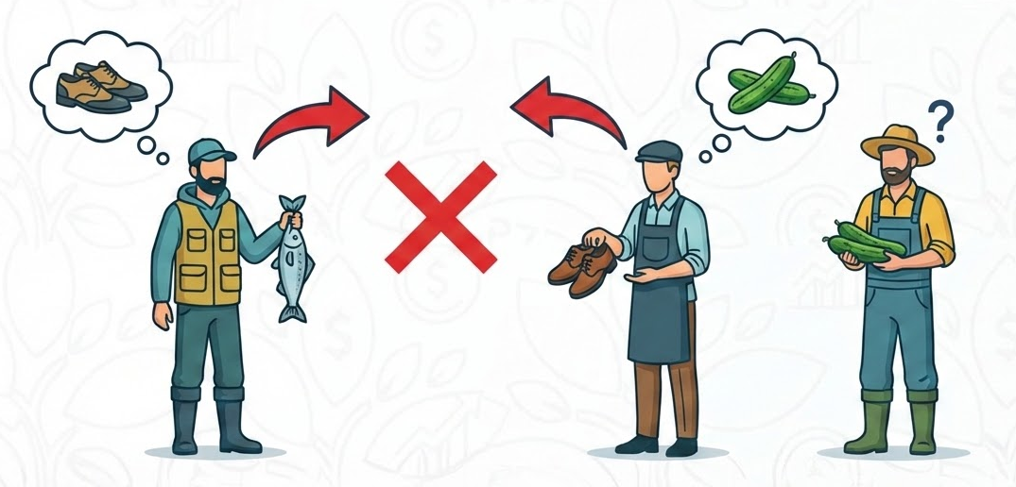
תחנה 1- סחר חליפין
לדייג יש דג והוא רוצה נעליים. אבל לסנדלר יש נעליים והוא בכלל רוצה מלפפונים.
Notes:
סחר חליפין: החלפת מוצר במוצר. לדוגמה: כד חרס תמורת שק חיטה
הבעיה- "כפילות הרצונות": כדי לבצע עסקה, עליי למצוא אדם שיש לו בדיוק את מה שאני צריך, ובו-בזמן שהוא ירצה בדיוק את מה שיש לי להציע (אני דייג ויש לי דג ואני רוצה נעליים אבל הסנדלר בכלל רוצה מלפפונים שאין לי). בנוסף, קיימת בעיית החלוקה (איך מחליפים פרה תמורת כיכר לחם מבלי "לבזבז" את כל הפרה?) ובעיית ההשתמרות (סחורות רבות, כמו מזון, נרקבות עם הזמן).
הפתרון: "כסף סחורה" – משהו שכולם תמיד רוצים (כמו מלח או זהב).

Slide 10
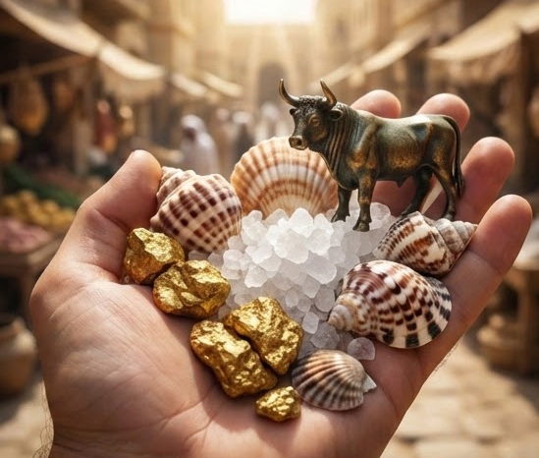
תחנה 2- כסף סחורה
שימוש בחפצים בעלי ערך פנימי מוסכם על כולם:
צדפים, מלח, בקר, מתכות יקרות
Notes:
כסף סחורה: שימוש בחפצים בעלי ערך פנימי מוסכם על כולם (צדפים, מלח, בקר, מתכות יקרות).
הבעיה – סרבול, ניידות וחוסר אחידות: קשה ויקר לסחוב שקי מלח או מטילי זהב כבדים למרחקים. כמו כן, לא כל "יחידת סחורה" שווה לאחרת (לא כל הצדפים זהים), וקשה לאמת את איכות החומר בכל פעם מחדש (למשל, האם הזהב טהור?).
הפתרון: "שטרות ומטבעות"– נייר קל שמייצג ערך.

Slide 11
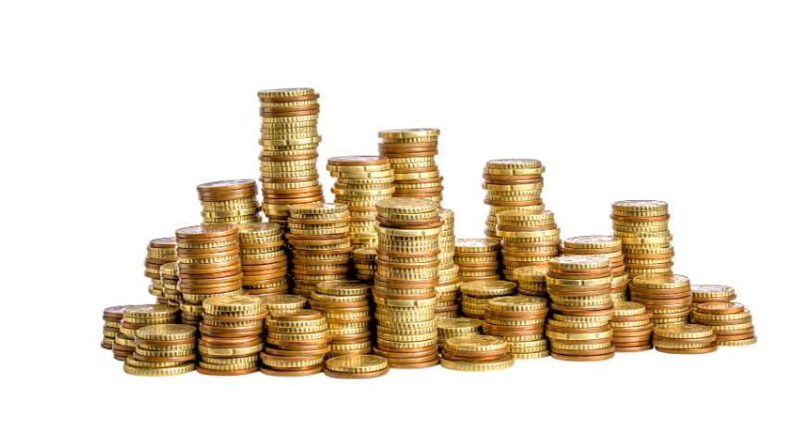
תחנה 3- מזומן (מטבעות ושטרות)
האנושות עברה לכסף שאין לו ערך כחומר
(הנייר עצמו חסר ערך).
יש לו ערך שנקבע בכוח החוק והאמון בשלטון המנפיק.
Notes:
מטבעות ושטרות: מעבר לכסף שאין לו ערך כחומר (הנייר עצמו חסר ערך), אלא ערך שנקבע מכוח החוק והאמון בשלטון המנפיק.
הבעיה- סיכון פיזי ומוגבלות בעסקאות גדולות: החזקת סכומי כסף גדולים במזומן חושפת את בעליהם לסכנת גניבה, שריפה או אובדן. בנוסף, בעולם המודרני, העברת מזומן פיזי בין מדינות או בעסקאות רחוקות היא איטית, יקרה ומסורבלת מאוד מבחינה לוגיסטית.
הפתרון: "כסף דיגיטלי" (בנקים ואשראי) – מספרים שעוברים בחוטים.

Slide 12
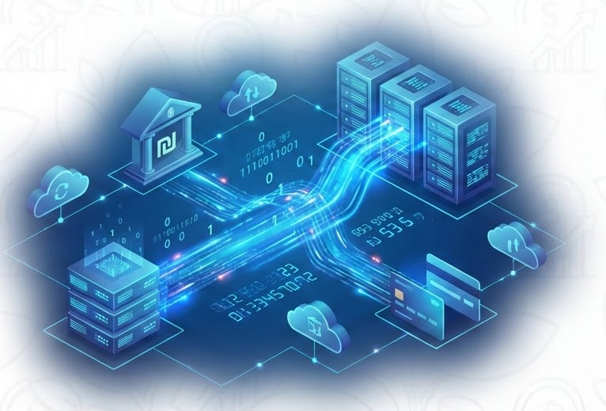
תחנה 4- כסף דיגיטלי ורישומים בנקאיים
הכסף הפך לרשומה דיגיטלית בשרתים של גופים פיננסיים (כמו בנקים וחברות אשראי)
Notes:
כסף דיגיטלי ורישומים בנקאיים: הכסף הופך למספר בשרתים של גופים פיננסיים (בנקים, חברות אשראי).
הבעיה- ריכוזיות וחוסר פרטיות: כל פעולה כספית תלויה ב"צד שלישי" (הבנק) שיכול לחסום את החשבון, לגבות עמלות או לקרוס. בנוסף, המידע על כל רכישה נשמר במאגרי מידע, מה שמעורר חששות בנוגע לפרטיות המשתמש.
הפתרון: "קריפטו"– כסף ללא בנק מרכזי.

Slide 13
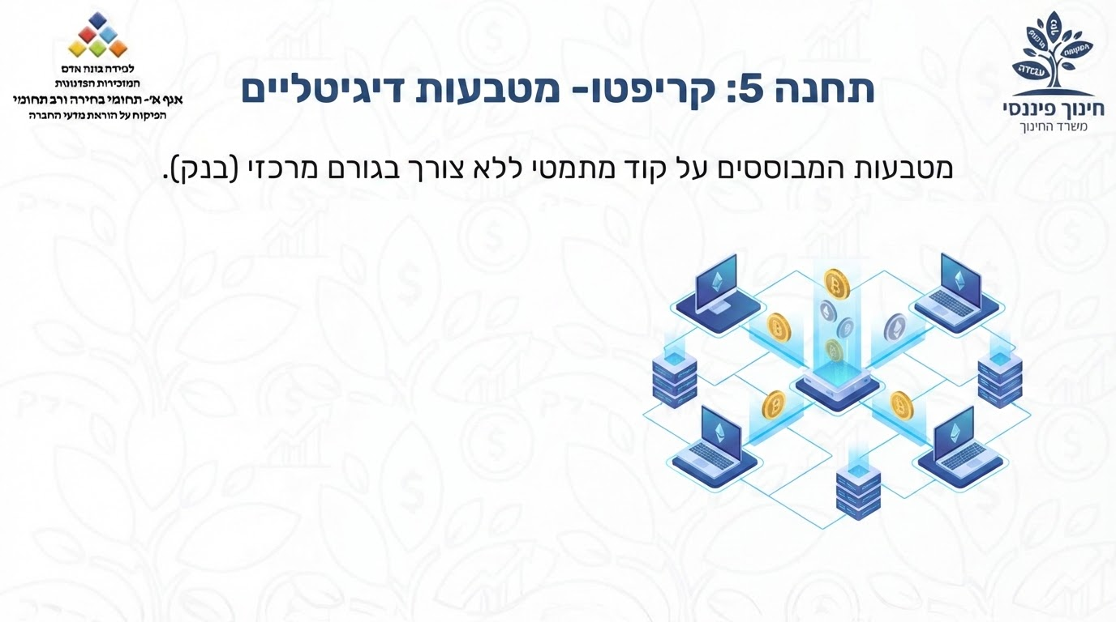
תחנה 5- קריפטו- מטבעות דיגיטליים
מטבעות המבוססים על קוד מתמטי ללא צורך בגורם מרכזי (כמו בנק)
Notes:
מטבעות דיגיטליים (קריפטו): מטבעות המבוססים על קוד מתמטי (בלוקצ"יין) ללא צורך בגורם מרכזי (בנק). במטרה לפתור את בעיית הריכוזיות על ידי יצירת מערכת שקופה, מאובטחת וחסינה מפני התערבות של שלטון או גוף בנקאי יחיד.
הבעיה- אין גוף ממוסד מפקח ומארגן שיעזור אם הסיסמה אובדת או שהכסף נגנב, והאנונימיות שלו מנוצלת בקלות לפשיעה והלבנת הון. הערך שלו משתנה בצורה קיצונית ולא צפויה, והייצור שלו צורך כמות אדירה של חשמל שפוגעת בסביבה.
*הרחבה בנושא קריפטו בשיעור נפרד בכיתה י'

Slide 14
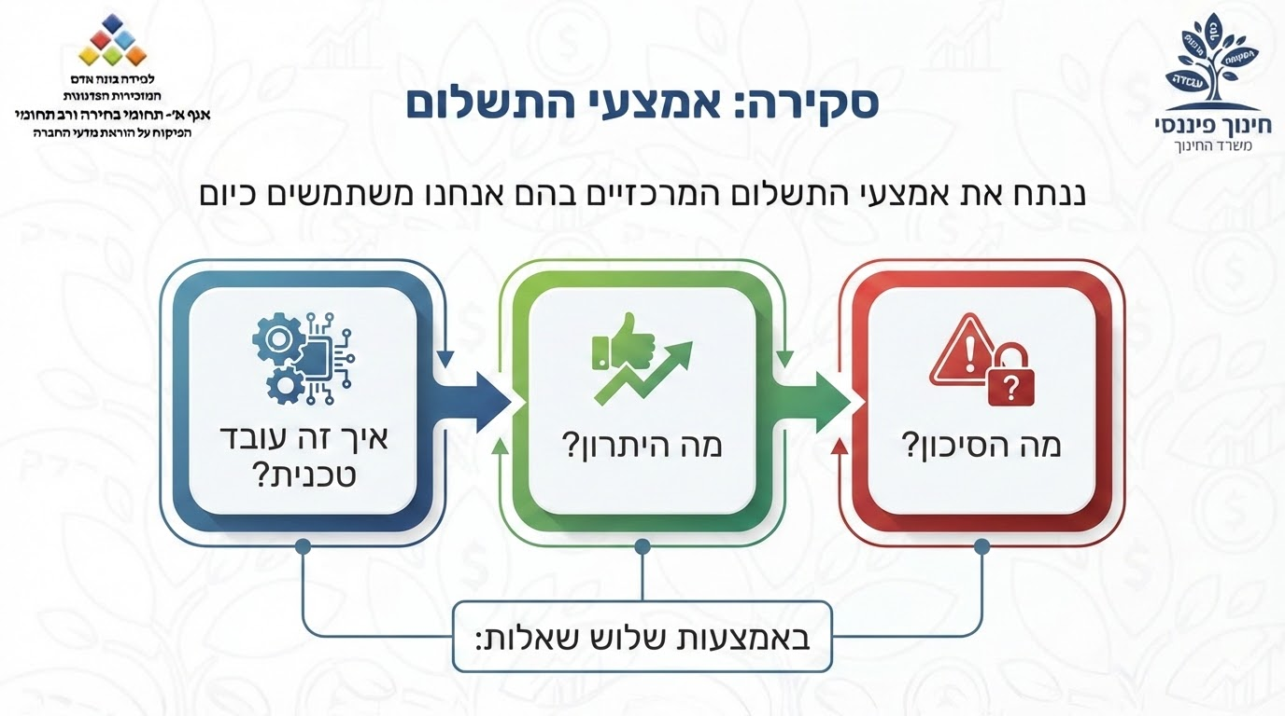
סקירה של אמצעי תשלום
ננתח את אמצעי התשלום המרכזיים בהם אנחנו משתמשים היום

Slide 15
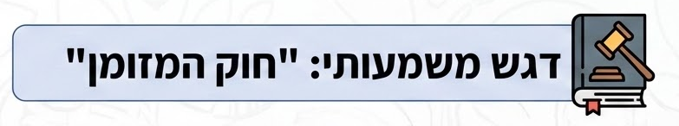
מזומן
המנגנון הטכני:
שטרות ומטבעות פיזיים המונפקים על ידי הבנק המרכזי.
יתרונות:
זמין וקל לשימוש
שליטה בתקציב
פרטיות
אין עמלות
סיכון:
אובדן/ גניבה
מגבלות חוקיות (חוק המזומן)
קושי בתיעוד
זמינות שמובילה לבזבוז

Slide 16
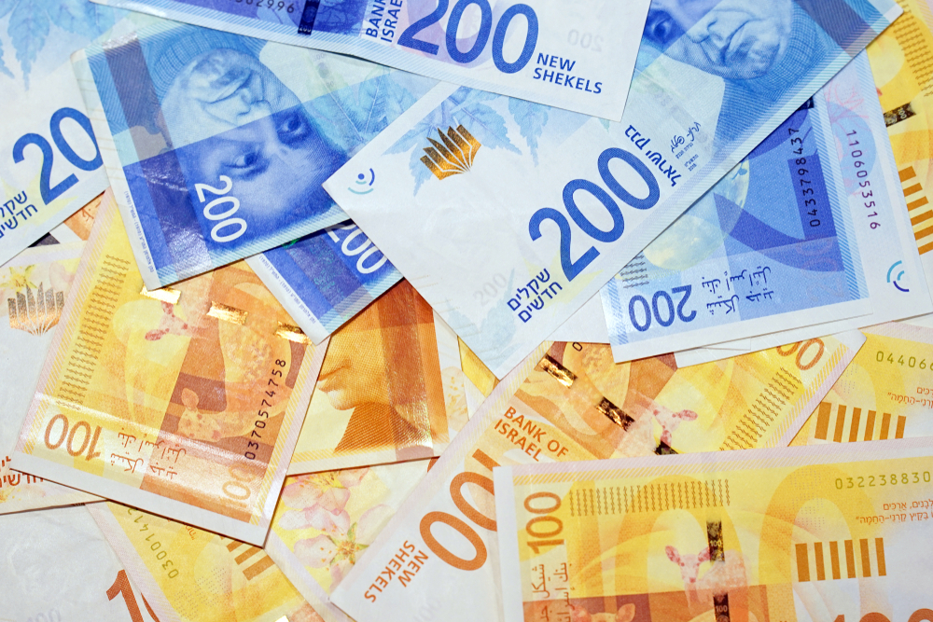
כיצד לזהות שטרות מזויפים?
לחצו כאן

Slide 17
כרטיס חיוב (דביט)
המנגנון הטכני:
משיכה מיידית של כסף מחשבון העו"ש בבנק באמצעות כרטיס מגנטי.
יתרונות:
שליטה בתקציב (אי אפשר להוציא מה שאין)
פשוט ונוח
תשלום מתועד
אין צורך להסתובב עם מזומן
ניתן לביטול
סיכון:
לא מאפשר תשלומים
יש עמלות טעינה/ משיכה
לא מתאים לעסקאות "סכום לא ידוע" (כמו דלק)
אין הטבות מועדונים

Slide 18
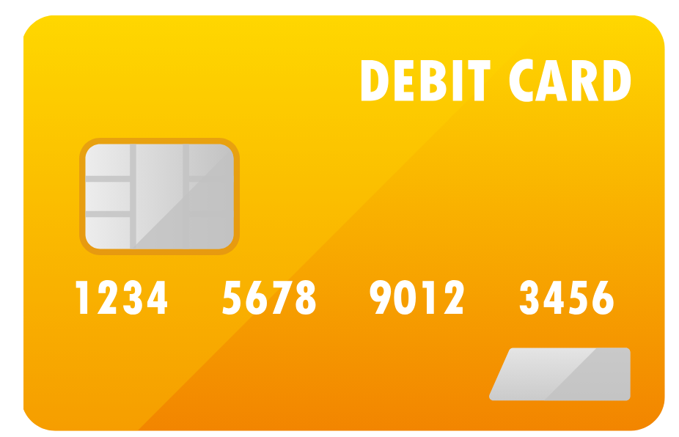
דביט
לחצו כאן
Notes:
https://www.youtube.com/watch?v=Z9HARUlP5FU

Slide 19
כרטיס אשראי
המנגנון הטכני:
הלוואה קצרת מועד מהבנק/ חברת האשראי,
התשלום יורד במועד קבוע.
יתרונות:
זמין ונוח לשימוש
אפשרות פריסה לתשלומים
מוגן באמצעות החוקים להגנת הצרכן
צבירת הטבות במועדונים
חיובים מרוכזים ומתועדים
סיכון:
סיכון להוצאות יתר
עמעום תחושת הוצאת כסף
תשלום עמלות

Slide 20
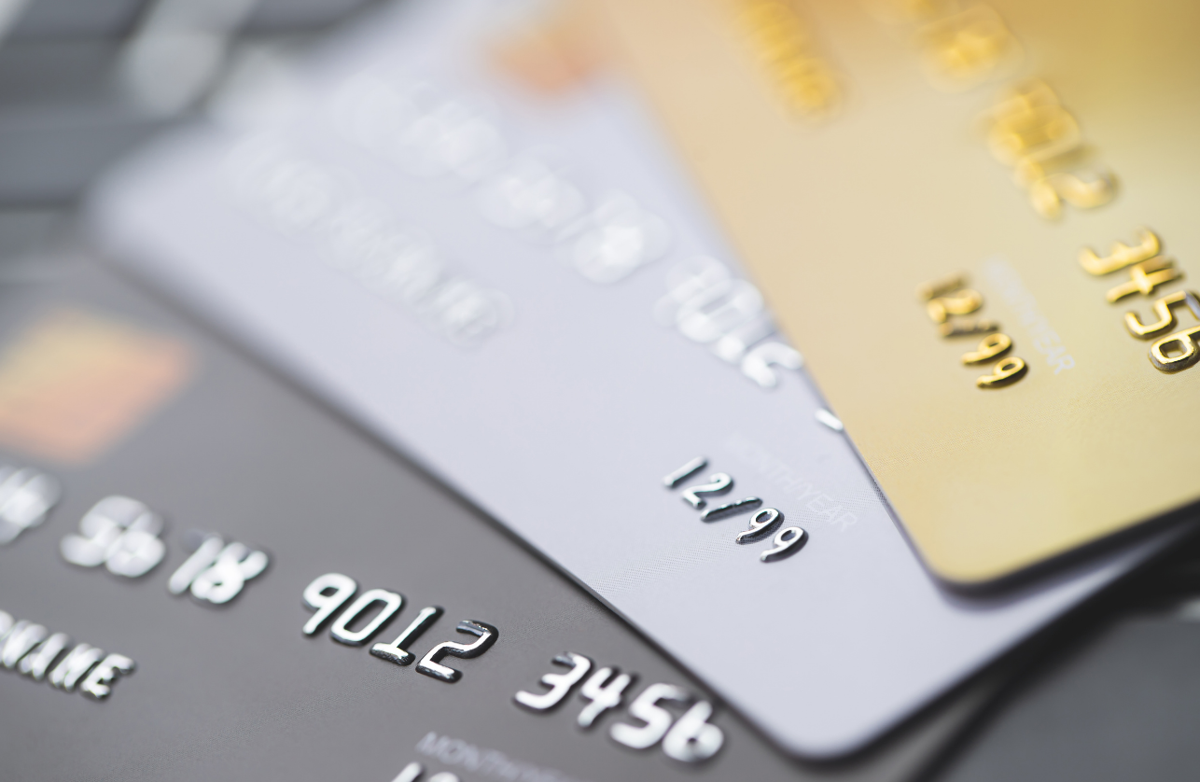
כרטיס אשראי
לחצו כאן
Notes:
https://www.youtube.com/watch?v=xyfL8F1PozU

Slide 21
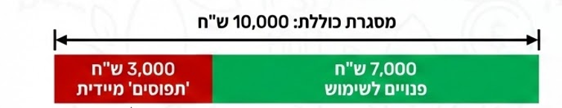
כרטיס אשראי- דגש משמעותי
תפיסת מסגרת האשראי: "מסגרת האשראי" היא "התקרה" שהבנק מאפשר לנו לבזבז בכל חודש.
Notes:
דוגמה:
אם בכרטיס האשראי יש מסגרת של 10,000 ₪.
קנינו מחשב ב- 3000 ₪ ב- 10 תשלומים של 300 ₪ כל אחד. כל ה- 3000 ₪ יורדים מהמסגרת מיד.
המשמעות: נותר 7000 ₪ פנויים לשאר החודש, למרות שחוייבנו רק ב- 300 ₪ בפועל.
בכל חודש נשלם עוד 300 ₪ והם "יפתחו" 300 ₪ נוספים במסגרת האשראי לשימוש.

Slide 22
כרטיס אשראי- תשלומים מול קרדיט
ההבדלים בין פריסת תשלומים ללא ריבית לעומת קרדיט:
תשלומים בקרדיט (עם ריבית):
חברת האשראי נותנת הלוואה לקונה.
ניתן לבחור את מספר התשלומים
העלות: לכל תשלום מתווספת ריבית
(מחיר הכסף)
תשלומים רגילים (ללא ריבית):
העסקה מחולקת למספר תשלומים שווים.
המחיר הסופי של המוצר לא משתנה.
המוכר הוא זה ש"סופג" את ההמתנה לכסף.
מתי קונים בקרדיט?
לרוב כשבית העסק לא מסכים לפרוס לתשלומים רגילים.
זו הדרך היקרה ביותר לקנות!

Slide 23
העברות בנקאיות (רגילה, זהב, הוראת קבע)
המנגנון הטכני:
אישור מראש שנותן בעל החשבון לבנק, המאפשר לגוף חיצוני (כמו חברת חשמל או בית ספר) למשוך כסף מהחשבון במועד קבוע.
יתרונות:
נוחות (אוטומטי)
מונע קנסות פיגורים
מעקב מסודר בדפי החשבון
הנחות בגין תשלום קבוע
סיכון:
עמעום תחושת ההוצאות
יש צורך לבקש מראש מהבנק
שכחה של הוראות קבע פעילות
עמלת החזרה אם אין כיסוי
Notes:
הגדרה: הוראה לבנק להעביר יתרה מחשבון לחשבון.
העברה רגילה: אורכת כיום עסקים אחד, וניתנת לביטול/עיכוב במקרים של תקלה או הוראת המעביר לפני סגירת יום המסחר.
העברת זהב (RTGS): העברה בזמן אמת, סופית ובלתי הפיכה! ברגע שבוצעה – הכסף בחשבון המקבל באופן מיידי ולא ניתן לבטלה כלל.
הוראת קבע: אישור מראש לבנק למשוך סכום קבוע/משתנה במועדים קבועים לטובת גוף מסוים (בית ספר, קופת חולים, חוגים, חשבון חשמל).

Slide 24
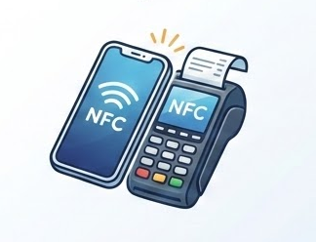
ארנק דיגיטלי
המנגנון הטכני:
שימוש בטכנולוגיית NFC להעברת פרטי כרטיס אשראי מוצפנים מהנייד.
יתרונות:
מהיר ונוח
כולל אבטחה ביומטרית (טביעת אצבע/ זיהוי פנים)
אין צורך בארנק פיזי
סיכון:
תלות בסוללת המכשיר
חשיפת מידע וחשש מגניבה
סכנה להוצאות לא מבוקרות

Slide 25
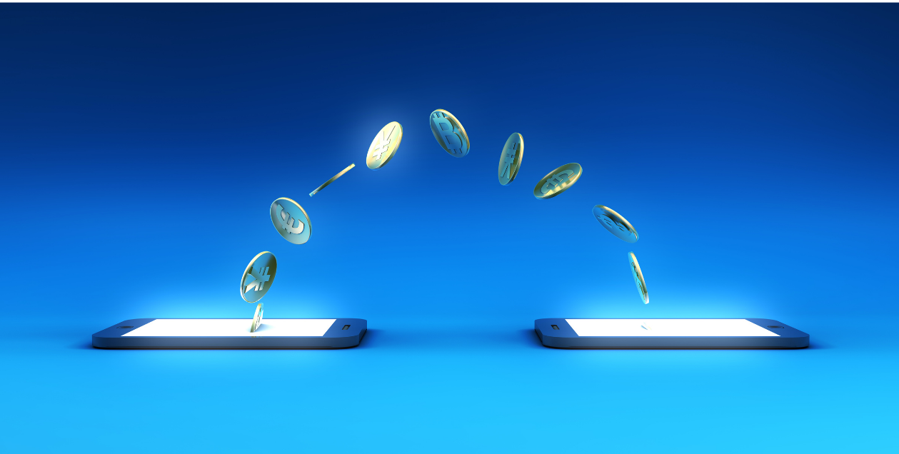
ארנק דיגיטלי
לחצו כאן
Notes:
סרטון ארנק הדיגיטלי: https://youtu.be/bEwxPsPb06Q?si=imcF5z0UtDu1VkKQ

Slide 26
אפליקציות דיגיטליות ((BIT/PAYBOX
המנגנון הטכני:
פקודה דיגיטלית להעברת כסף מחשבון לחשבון.
יתרונות:
העברה ישירה מאדם פרטי לאדם פרטי
תיעוד מלא
יכולת איסוף כסף קבוצתית
סיכון:
סכנת טעויות בהקלדה
הוצאות בלתי מבוקרות
עמלות
חשש שהטלפון יגנב

Slide 27
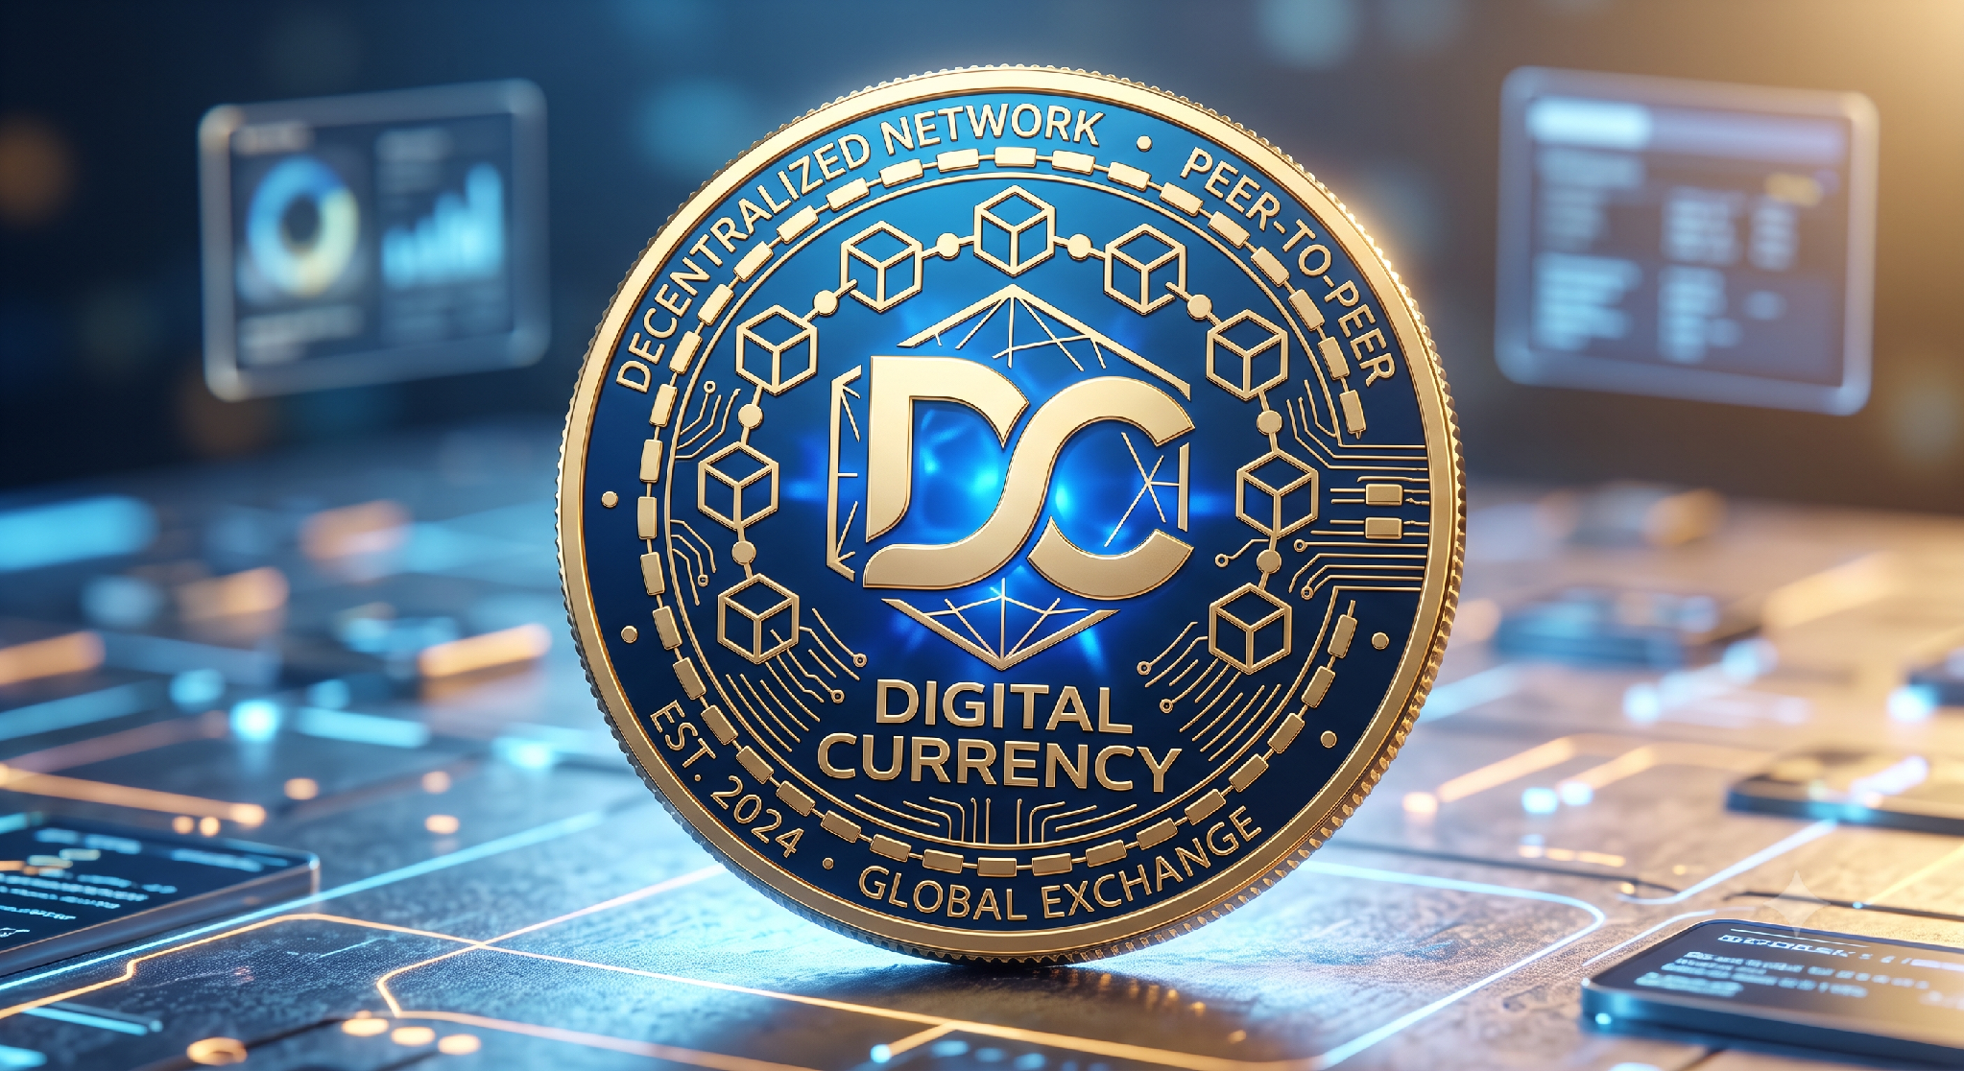
מטבע דיגיטלי
המנגנון הטכני:
מטבע מבוזר המבוסס על טכנולוגיית בלוקצ'יין, ללא גורם מרכזי או פיקוח בנקאי.
יתרונות:
העברות כסף גלובליות ללא תיווך בנקים
שקיפות טכנולוגית
חסינות מחרם בנקאי
סיכון:
תנודות חדות בשערים
היעדר הגנת הצרכן
אין מנגנון פיקוח
האנונימית מאפשרת הונאות
זיהון סביבתי

Slide 28
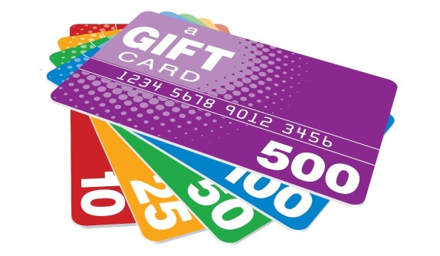
אמצעי תשלום מסחריים (תווי קניה)
המנגנון הטכני:
כרטיסים נטענים או שוברים דיגיטליים המונפקים על ידי חברות מסחריות (פרטיות) ומאפשרים רכישה ברשתות חנויות שבהסדר.
יתרונות:
פתרון למתנה שהיא לא כסף מזומן
מעניק הנחות לקנייה קבוצתית כמו דרך ועדי עובדים
סיכון:
מוגבל רק לרשתות שבהסדר
בעל תוקף
לעיתים אינו תקף בכפילות מבצעים
סכנת קריסת החברה המנפיקה.

Slide 29
צ'ק (המחאה)
המנגנון הטכני:
הוראה בכתב לבנק להעביר סכום מוגדר מחשבון הכותב לחשבון מקבל הצ'ק.
יתרונות:
תשלום מתועד
מאפשר העברת סכומי כסף גדולים
ניתן לביטול
(במקרים מסוימים)
סיכון:
תלוי באמון
(סכנת דחיית צ'ק ללא כיסוי)
סכנת זיוף
לא מכובד בכל מקום
דורש רישום מדוייק
עמלות גבוהות לצ'ק חוזר

Slide 30
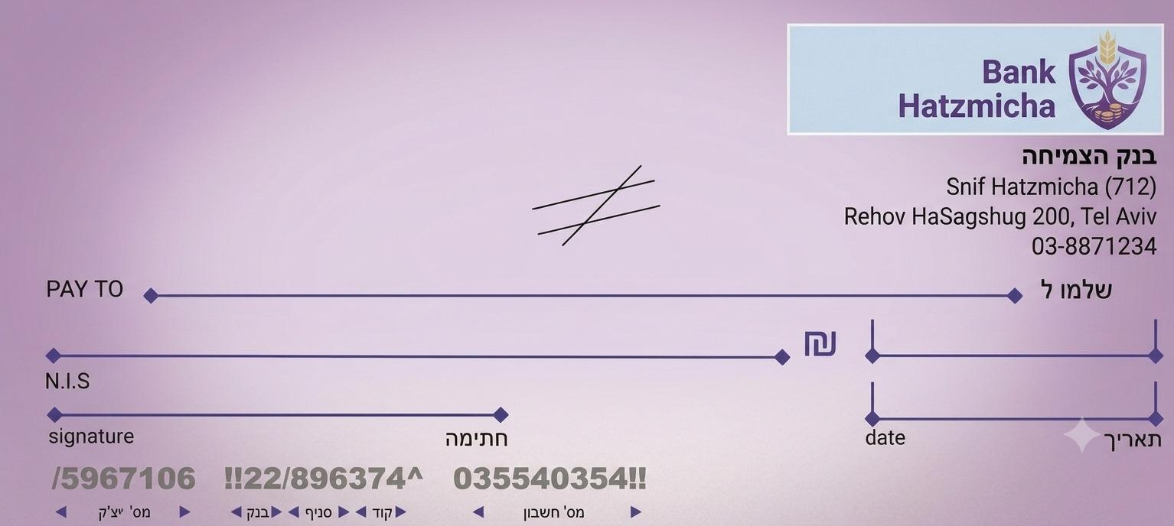
איך ממלאים צ'ק?
יש להקפיד על חמישה פרטים קריטיים:
התאריך (היום לפירעון)
שם המוטב (מי מקבל את הצ'ק)
הסכום במילים
(גובר על הסכום במספרים במקרה של סתירה)
הסכום בספרות
חתימת בעל החשבון

Slide 31
פעילות "צומת החלטות"
נתרגל בחירת אמצעי תשלום אופטימלי
נימוק כלכלי-טכני
ריבית
עמלות
אבטחה
מסגרת אשראי
נימוק פסיכולוגי
כאב התשלום
אמון חברתי
צורך מול רצון
Notes:
*פירוט התרחישים והתשובות במערך השיעור
עבור כל תרחיש תלמיד אחד בא לקדמת הכיתה ובוחר וכל השאר מצביעים "בעד" או נגד" ומנמקים את בחירתם

Slide 32
תרחיש 1
רוני קופצת לקיוסק ליד בית הספר לקנות בקבוק מים ועוגייה ב-12 ש"ח
צ'ק
תווי קנייה
מטבע דיגיטלי
אפליקציה דיגיטלית
העברה בנקאית
כרטיס אשראי
מזומן

Slide 33
תרחיש 2
ליאם מזמין מעיל ממותג מחו"ל ב-400 ש"ח באתר אינטרנט בינלאומי
צ'ק
תווי קנייה
מטבע דיגיטלי
אפליקציה דיגיטלית
העברה בנקאית
כרטיס אשראי
מזומן

Slide 34
תרחיש 3
דניאל חסך 3,600 ש"ח לקניית מחשב נייד בחנות חשמל, ורוצה לחלק את התשלום כדי לא לרוקן את העו"ש בבת אחת.
צ'ק
תווי קנייה
מטבע דיגיטלי
אפליקציה דיגיטלית
העברה בנקאית
כרטיס אשראי
מזומן

Slide 35
תרחיש 4
נציג כיתה אוסף 25 ש"ח מכל אחד מ-30 תלמידי הכיתה כדי לקנות מתנה משותפת לחבר.
צ'ק
תווי קנייה
מטבע דיגיטלי
אפליקציה דיגיטלית
העברה בנקאית
כרטיס אשראי
מזומן

Slide 36
תרחיש 5
משפחה שוכרת דירה ובעל הדירה מבקש להבטיח את תשלום שכר הדירה עבור כל 12 החודשים הבאים מראש.
צ'ק
תווי קנייה
מטבע דיגיטלי
אפליקציה דיגיטלית
העברה בנקאית
כרטיס אשראי
מזומן

Slide 37
תרחיש 6
משפחה קונה רכב משומש מאדם פרטי בסכום של 45,000 ש"ח והמוכר דורש תשלום מובטח במקום לפני העברת הבעלות.
צ'ק
תווי קנייה
מטבע דיגיטלי
אפליקציה דיגיטלית
העברה בנקאית
כרטיס אשראי
מזומן

Slide 38
תרחיש 7
מיה נרשמת לחוג ספורט שנתי בעלות של 200 ש"ח מדי חודש, ומעוניינת שהתשלום יבוצע באופן אוטומטי.
צ'ק
תווי קנייה
מטבע דיגיטלי
אפליקציה דיגיטלית
העברה בנקאית
כרטיס אשראי
מזומן

Slide 39
תרחיש 8
עידו רוצה לשלם על קנייה בסופרמרקט במהירות, בלי להוציא את הארנק הפיזי מהתיק.
צ'ק
תווי קנייה
מטבע דיגיטלי
אפליקציה דיגיטלית
העברה בנקאית
כרטיס אשראי
מזומן

Slide 40
תרחיש 9
החברים רוצים לתת לעמית מתנה לבר-מצווה/יום הולדת, אך לא יודעים בדיוק איזה בגד או מוצר הוא צריך.
צ'ק
תווי קנייה
מטבע דיגיטלי
אפליקציה דיגיטלית
העברה בנקאית
כרטיס אשראי
מזומן

Slide 41
תרחיש 10
אדם מעוניין להעביר סכום כסף לפתרון בעיה דחופה לקרוב משפחה שפותח עסק בחו"ל, בסופשבוע כשהבנקים סגורים.
צ'ק
תווי קנייה
מטבע דיגיטלי
אפליקציה דיגיטלית
העברה בנקאית
כרטיס אשראי
מזומן

Slide 42
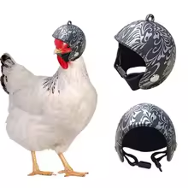
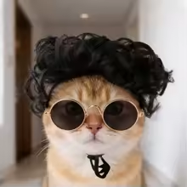
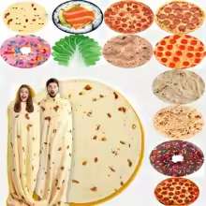
הפסיכולוגיה של הכסף-
למה קל לנו יותר לבזבז "מספרים"?
Notes:
תרגיל:
לבקש מהתלמידים לשתף איזה מוצרים מטופשים הם קנו לאחרונה באליאקספרס ודומיו וכמה המוצר עלה. האם השתמשו בו? מה עלה בגורלו?
לבקש מאחד התלמידים מטבע של 5 או 10 ₪ ואז להגיד שלא מחזירים.
איך התלמידים מגיבים?
למה הם היו מוכנים לקנות מוצרים שאין בהם שימוש ביותר כסף אבל לתת מטבע של 5 ₪ כואב להם?

Slide 43
הפסיכולוגיה של הכסף-
למה קל לנו יותר לבזבז "מספרים"?
"כאב התשלום"- הפרידה מהשטרות:
כשאנחנו משלמים במזומן, המוח שלנו מפעיל אזורים הקשורים לתחושת "כאב".
Notes:
"כאב התשלום"- הפרידה מהשטרות
מחקרים בכלכלה התנהגותית גילו שכשאנחנו משלמים במזומן, המוח שלנו מפעיל אזורים הקשורים לתחושת "כאב". הפעולה הפיזית של ספירת השטרות והעברתם ליד אחרת מייצרת "חיכוך"- עצירה פסיכולוגית שגורמת לנו לחשוב פעמיים.
בעידן הדיגיטלי (בחיוב בנייד או ברכישה אונליין) החיכוך הזה נעלם כמעט לחלוטין. הכסף הופך ללא מוחשי - סדרה של פיקסלים על מסך שלא מרגישים כמו רכוש שאיבדנו.
התוצאה: ללא "כאב התשלום", המחסום הפסיכולוגי יורד, מה שמוביל לעיתים קרובות לבזבוז יתר מבלי שנרגיש.

Slide 44
תרגיל: רצון או צורך?
בקבוק מים בדוכן בים ביום חם ב-15 ₪
חבילת גלישה/דאטה בטלפון הנייד
מטען נייד לסמארטפון כשנשארו 3% סוללה באמצע טיול שנתי
גרסת Premium באפליקציית מוזיקה כדי להוריד פרסומות
רשת Wi-Fi בטיסה לחו"ל
מותג נעליים נחשק שיש לכולם
הזמנת משלוח אוכל באפליקציה ב-23:00
Notes:
תרגיל:
להציג מוצרים (מופיעים גם במצגת) ולבקש מהתלמידים להצביע בכל פעם: האם זהו צורך (חיוני) או רצון (שיווק/פינוק), והאם מדובר בדחף של "כאן ועכשיו"

Slide 45
הפסיכולוגיה של הכסף-
למה קל לנו יותר לבזבז "מספרים"?
מלכודת ה-"כאן ועכשיו": צורך מול רצון
• צורך: מוצר חיוני לקיום או לתפקוד
• רצון: מוצר שמשפר את ההרגשה או המעמד שלנו, אך אינו הכרחי
Notes:
מלכודת ה-"כאן ועכשיו": צורך מול רצון
הנגישות הדיגיטלית יצרה עולם שבו הכל זמין מיידית. הממשקים המלוטשים של אפליקציות הקניות דוחפים אותנו לרכישות אימפולסיביות (קנייה מתוך דחף רגעי).
צורך: מוצר חיוני לקיום או לתפקוד (אוכל, נסיעה לבית-ספר).
רצון: מוצר שמשפר את ההרגשה או המעמד שלנו, אך אינו הכרחי (הדגם הכי חדש של הנעליים, שלב נוסף במשחק מחשב).
העולם הדיגיטלי מטשטש את הגבול ביניהם. עלינו לפתח "מנגנון השהיה" פנימי שיזהה מתי הנגישות הדיגיטלית מנצלת את חוסר המוחשיות של הכסף כדי למכור לנו רצונות בתחפושת של צרכים.

Slide 46
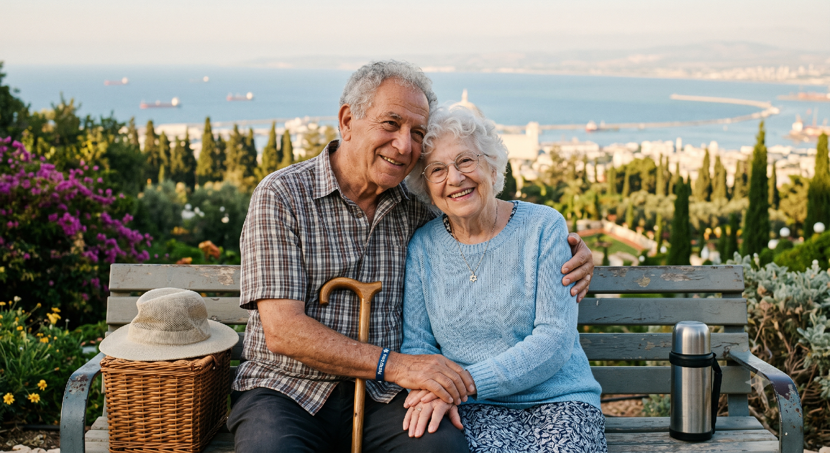
העוקץ הרוסי
לחצו כאן
Notes:
https://www.youtube.com/watch?v=i4pyseQV5ME
העוקץ הרוסי
בשנים האחרונות אנחנו שומעים שוב ושוב בחדשות על הונאה קשה שנקראת 'העוקץ הרוסי'. נוכלים מתקשרים לקשישים יוצאי ברית המועצות לשעבר, מתחזים לאנשי חוק או לבנקאים, ומצליחים להוציא מהם מאות אלפי שקלים – פעמים רבות במזומן שהקשישים החזיקו ממש בתוך הבית, מתחת למזרון או בארון, ולא בבנק.
צפייה בסרטון: https://www.youtube.com/watch?v=i4pyseQV5ME
"העוקץ הרוסי" הוא שיטת פשיעה והונאה טלפונית מתוחכמת המכוונת בעיקר נגד קשישים ועולים חדשים ממוצא סובייטי בישראל. רשתות עבריינים, שחלקן מופעלות ממזרח אירופה, מנצלות את פערי השפה והאמון של הקורבנות במוסדות השלטון.
למה שאדם מבוגר יחזיק 100,000 ש"ח במזומן בבית ולא בבנק?
כדי להבין את זה, צריך לחזור להיסטוריה של ברית המועצות. האנשים שגדלו שם חוו אירועים שבהם הממשלה פשטה רגל, הבנקים קרסו, והחסכונות של אנשים נעלמו ביום אחד. התוצאה הייתה חוסר אמון מוחלט במערכת הבנקאית והממשלתית. התרבות והניסיון ההיסטורי לימדו אותם ששטר פיזי ביד בטוח יותר ממספרים על מסך בבנק. ההרגל הכלכלי הזה – להחזיק מזומן בבית – נשאר איתם גם עשרות שנים לאחר שעלו לישראל, והנוכלים ניצלו בדיוק את נקודת התורפה התרבותית הזו.
האופן בו אנחנו מתייחסים לכסף – איפה אנחנו שומרים אותו, ממה אנחנו מפחדים, ואיך אנחנו מבזבזים אותו – זה לא רק עניין של 'מספרים וחישובים'.
כל אחד מאיתנו סוחב איתו 'תיק גב בלתי נראה' של מטענים תרבותיים, משפחתיים ואישיים לגבי כסף: אדם שגדל בבית עם חרדה כלכלית ופחד שהכסף ייגמר – עשוי לגדול להיות מבוגר שנלחץ מכל הוצאה, או לחלופין כזה שמבזבז מיד כל שקל כי 'מחר הכסף יאבד את הערך שלו'. אדם שגדל בבית עם תחושת שפע – עשוי להפגין ביטחון רב, אבל גם לקחת סיכונים פיננסיים מיותרים. תרבויות וקהילות שונות מתייחסות אחרת לחובות, לחיסכון ולרכישת נכסים.
אילו עוד הרגלים כלכליים אתם מכירים מההורים או מהסבים שלכם שנובעים מהמקום או התקופה שבהם הם גדלו?
דמיינו שני אנשים באותו גיל עם אותו שכר: אחד גדל בבית שבו מעולם לא דיברו על כסף, והשני גדל בבית שבו כל שקל חושב בחרדה. איך כל אחד מהם יגיב כשיצטרך לקנות את הרכב הראשון שלו?
האם המטען האישי והתרבותי שלנו הוא גזירת גורל, או שחינוך פיננסי ומודעות יכולים לעזור לנו לנהל את הכסף מהראש ולא מהבטן?"

Slide 47
הפסיכולוגיה של הכסף-
למה קל לנו יותר לבזבז "מספרים"?
3. המטען האישי
האופן שבו בני אדם מתייחסים לכסף מושפע במידה רבה מהסביבה בה גדלו ומההיסטוריה המשפחתית שלהם. המטרה של לימודי חינוך פיננסי היא להפוך את הדחף הבלתי מודע לניהול מודע מהראש ולא מהבטן.
Notes:
המטען האישי
האופן שבו בני אדם מתייחסים לכסף מושפע במידה רבה מהסביבה בה גדלו ומההיסטוריה המשפחתית שלהם. אדם שגדל בתחושת מחסור עשוי להתייחס לכל שקל בחרדה או, לחלופין, לבזבז כל שקל שנופל לידו מחשש שייעלם. אדם שגדל בתחושת שפע עשוי להפגין ביטחון רב יותר, אך גם נטילת סיכונים גבוהה מדי. המטרה של לימודי חינוך פיננסי היא להפוך את הדחף הבלתי מודע לניהול מודע מהראש ולא מהבטן.
*בדיון כזה, חשוב לומר לתלמידים שאין מטען "נכון" או "לא נכון". המטרה היא להפוך את המטען הזה מדחף לא מודע לניהול מודע. כשאני מבין למה אני לחוץ או למה אני מבזבז, אני יכול להתחיל לנהל את הכסף שלי מהראש ולא רק מהבטן.

Slide 48

תודה! צוות הדרכה חינוך פיננסי

